Slide 1
SOFTWARE HOUSE INFANTARIA GTI
Entrega 2 — Apresentação Final
Sistema de Gestão de Ordens de Serviço e Estoque
Jackson Moto Peças: Transformando a operação informal em uma gestão orientada a dados.
ORGANIZAÇÃO ALVO
EQUIPE DE DESENVOLVIMENTO
Jackson Moto Peças (São Paulo - SP)
Guilherme, Kaiky, Lucas, Paulo, Ricardo

Slide 2
1. Contextualização do Problema
Cenário Operacional Real
Operação Enxuta (2 Pessoas)
DESAFIO CENTRAL
Atendimento de 10 a 20 motos por dia. Sobrecarga constante e interrupções frequentes no trabalho técnico.
Como equilibrar o atendimento rápido na recepção sem travar a produtividade da oficina?
Gargalos Identificados
Agendamentos manuais em fila informal, controle de estoque anotado via WhatsApp e ausência de histórico de veículos.
Eliminar a perda de tempo com consultas manuais e garantir rastreabilidade completa das ordens de serviço.

Slide 3



2. A Solução Proposta
Sistema de Gestão Centralizada
Controle Digital de OS
Gestão Automática de Estoque
Garantia e Financeiro
Acompanhamento em tempo real desde a entrada, orçamento (10 dias de validade), aprovação até a baixa final.
Baixa automática de peças ao fechar a OS, alertas de estoque mínimo e registro de compras de insumos.
Registro automático de garantia de 90 dias conforme CDC e quitação imediata (Pix, Dinheiro, Cartão).

Slide 4
3. Apresentação do Modelo Lógico
Estrutura Relacional Normalizada
Tabelas Principais e Chaves (brModelo)
1ª e 2ª Forma Normal
CLIENTE: ID_Cliente (PK), Nome, CPF, Telefone, Endereço
Atributos atômicos e eliminação de grupos repetitivos de peças e serviços na OS.
VEICULO: ID_Veiculo (PK), Placa, Marca, Modelo, ID_Cliente (FK)
ORDEM_SERVICO: Numero_OS (PK), Data_Entrada, Status, ID_Veiculo (FK)
PECA & SERVICO: Cadastros de itens, custos, preços e saldos
3ª Forma Normal
ITEM_OS_SERVICO: ID_Item_Servico (PK), Quantidade, Numero_OS (FK), ID_Servico (FK)
Valores calculados (Preco_total, Validade) são obtidos via consulta para evitar redundância.

Slide 5
4. Implementação em MySQL 8.0
Script DDL & DML Integrado
Integridade Referencial
Massa de Dados Coerente
Segurança & Performance
Constraints rígidas de PK, FK e restrições NOT NULL para impedir exclusão acidental de clientes e motos com histórico ativo.
Registros simulando 30 dias de operação real (10-20 motos/dia), validando cenários de alta demanda, pagamentos variados e estoques críticos.
Índices otimizados na placa do veículo e CPF para garantir tempos de resposta de busca em menos de 2 segundos (RNF02).

Slide 6
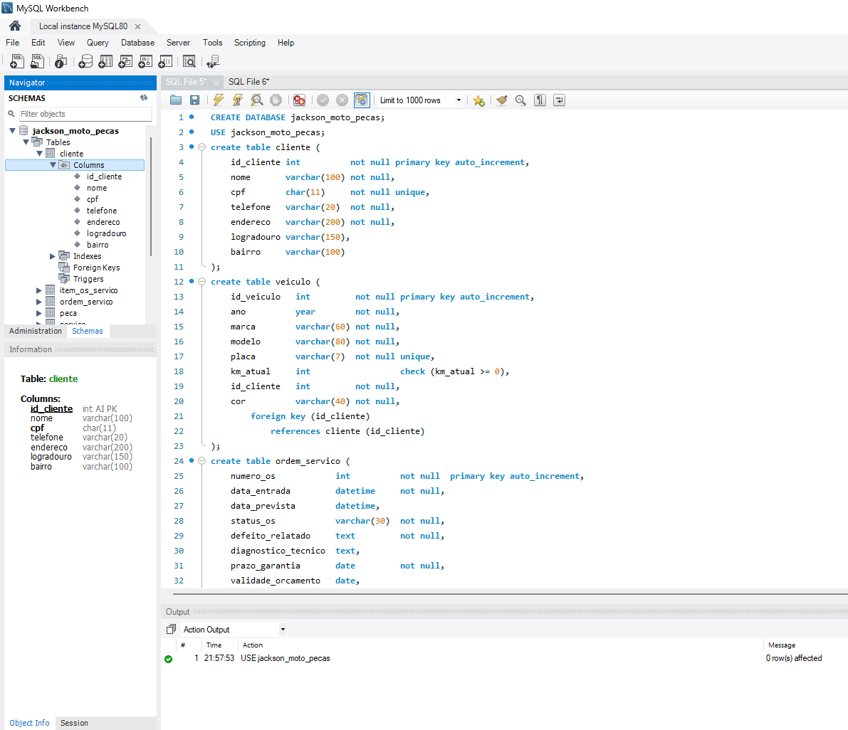
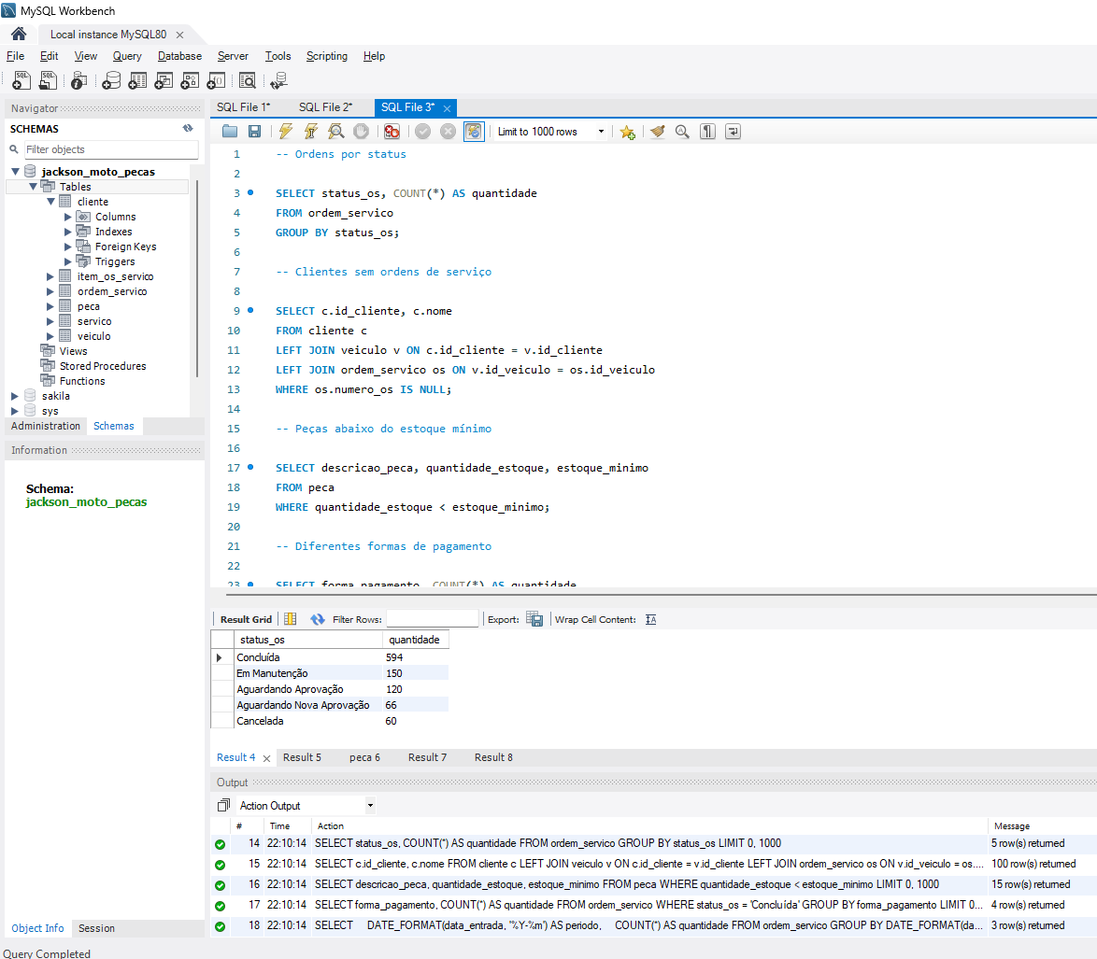

Slide 7
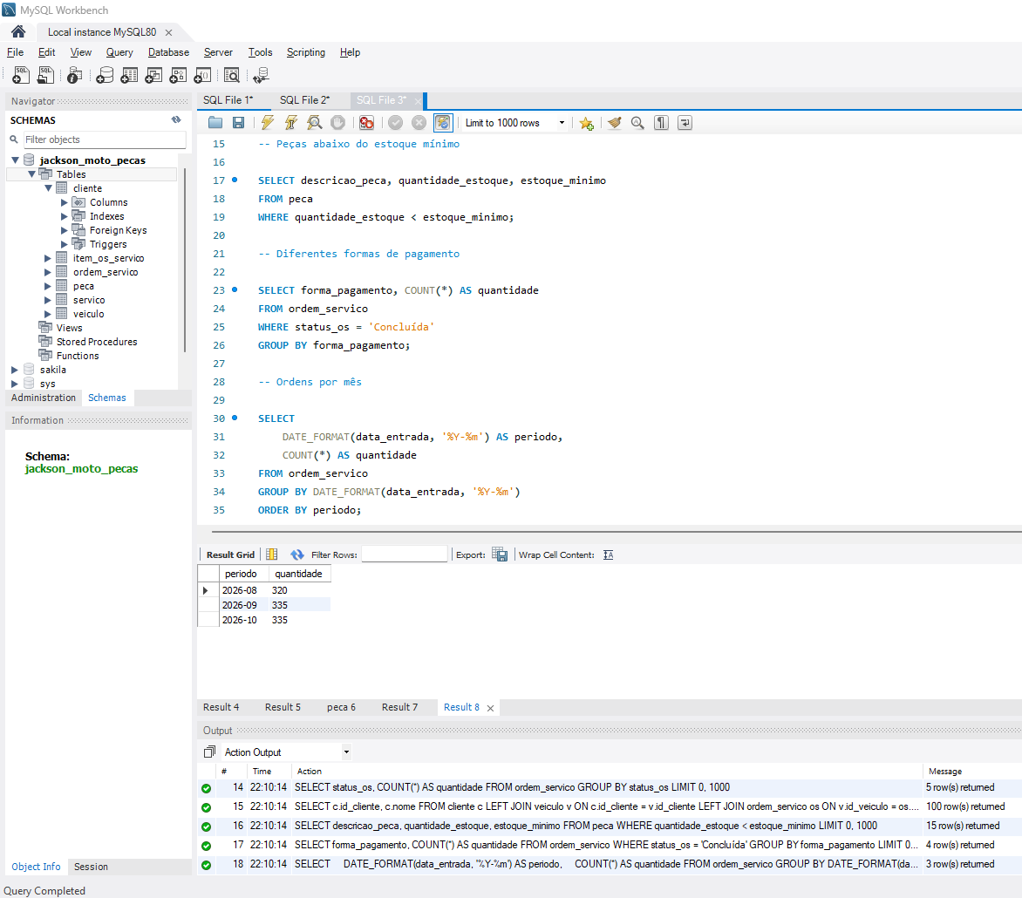
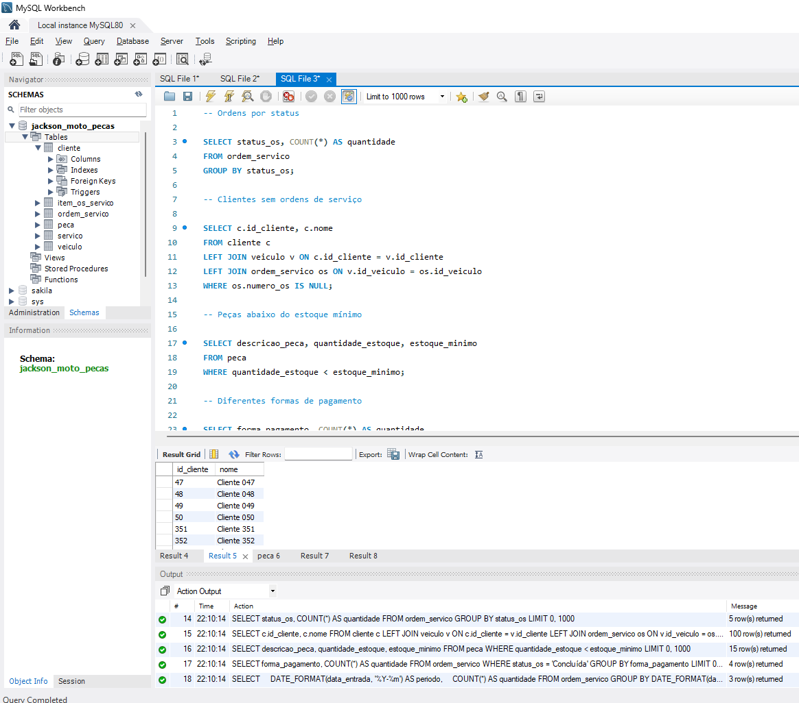

Slide 8
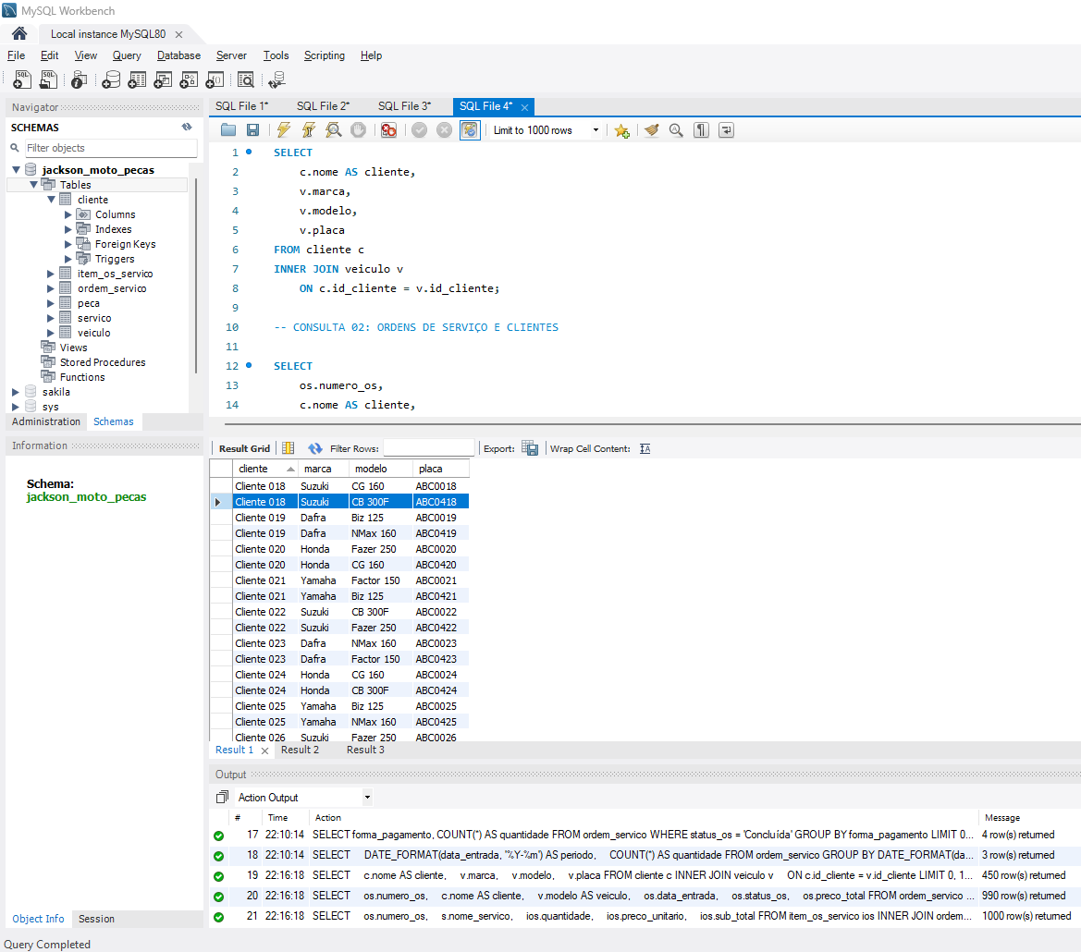
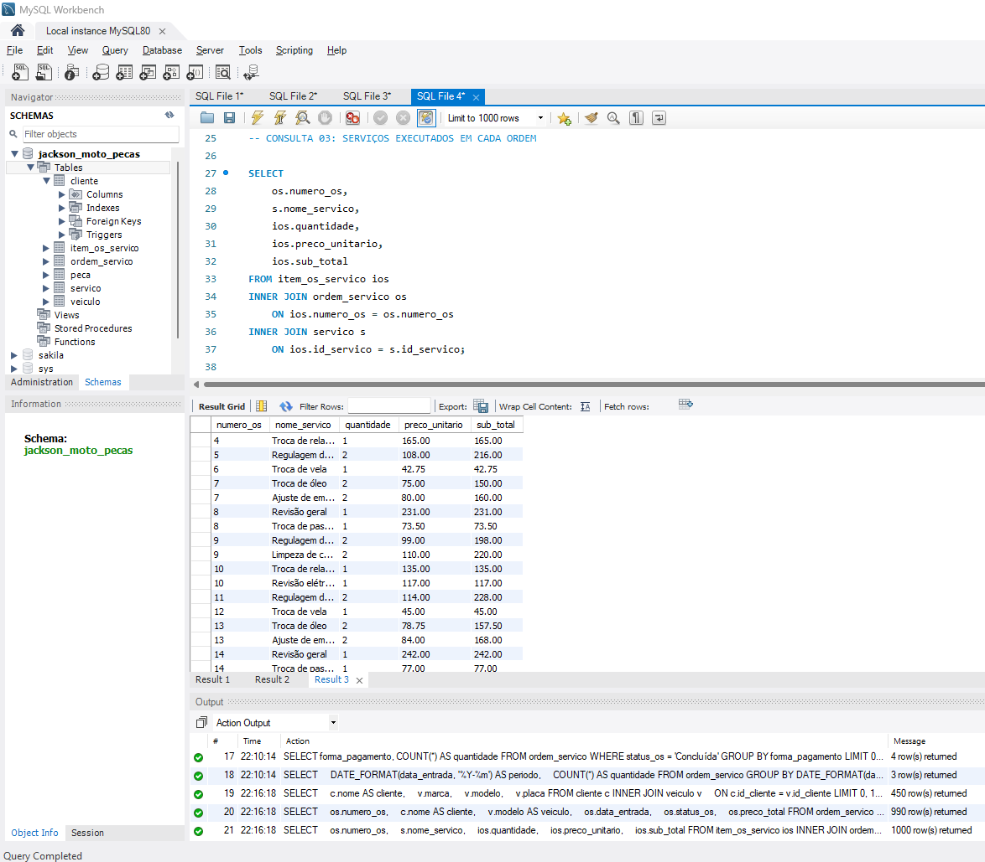

Slide 9
5. Consultas Gerenciais e Auditoria
Rastreabilidade Direta
Consulta G01
Consulta G02
Volume de OS Concluídas
Faturamento por Período
Monitora a produtividade mensal de motocicletas entregues finalizadas.
Consolida receita total cobrada de serviços prestados e peças vendidas.
Consulta G03
Consulta A01/A02
Alerta de Ruptura de Estoque
Auditoria de Regras (RN)
Lista itens essenciais (óleo, relação, pastilhas) abaixo do saldo mínimo.
Identifica inconsistências de OS sem itens ou sem quitação financeira prévia.

Slide 10
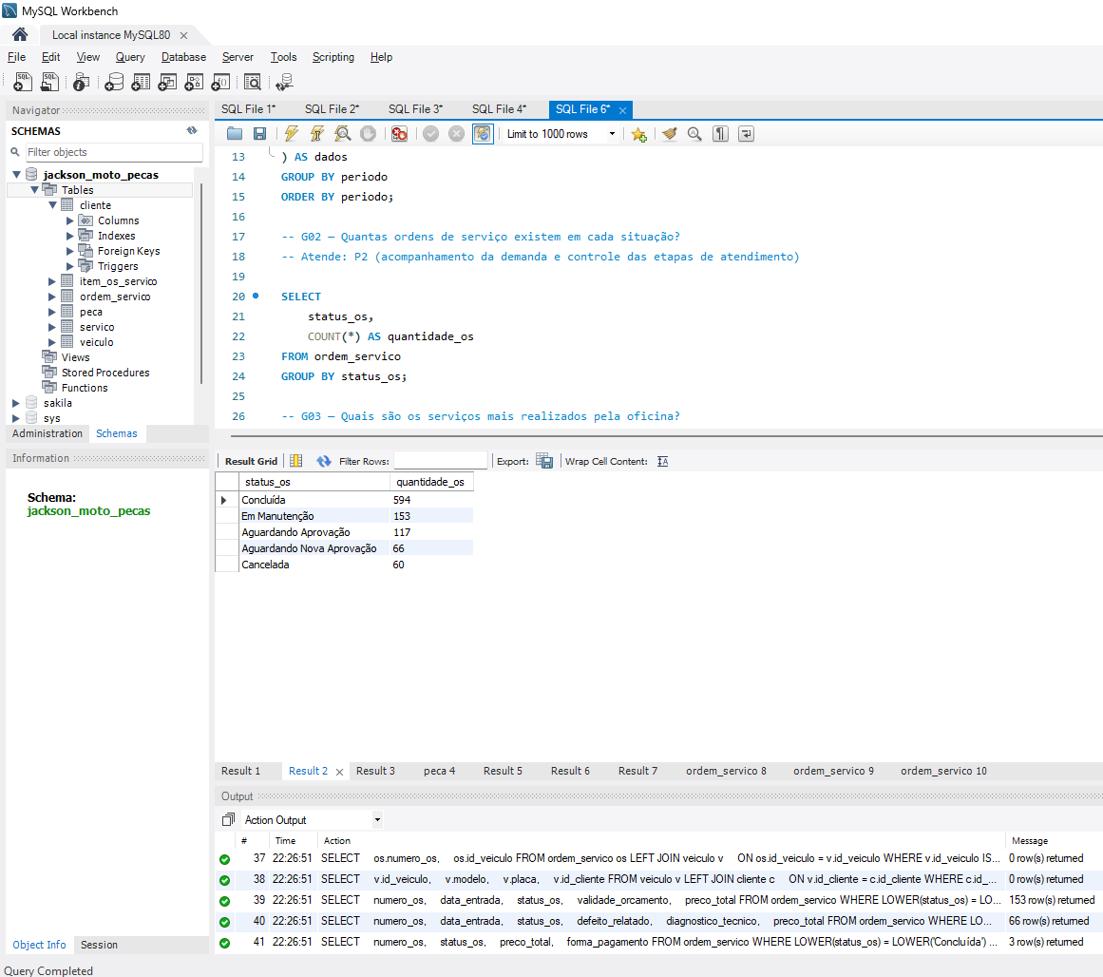
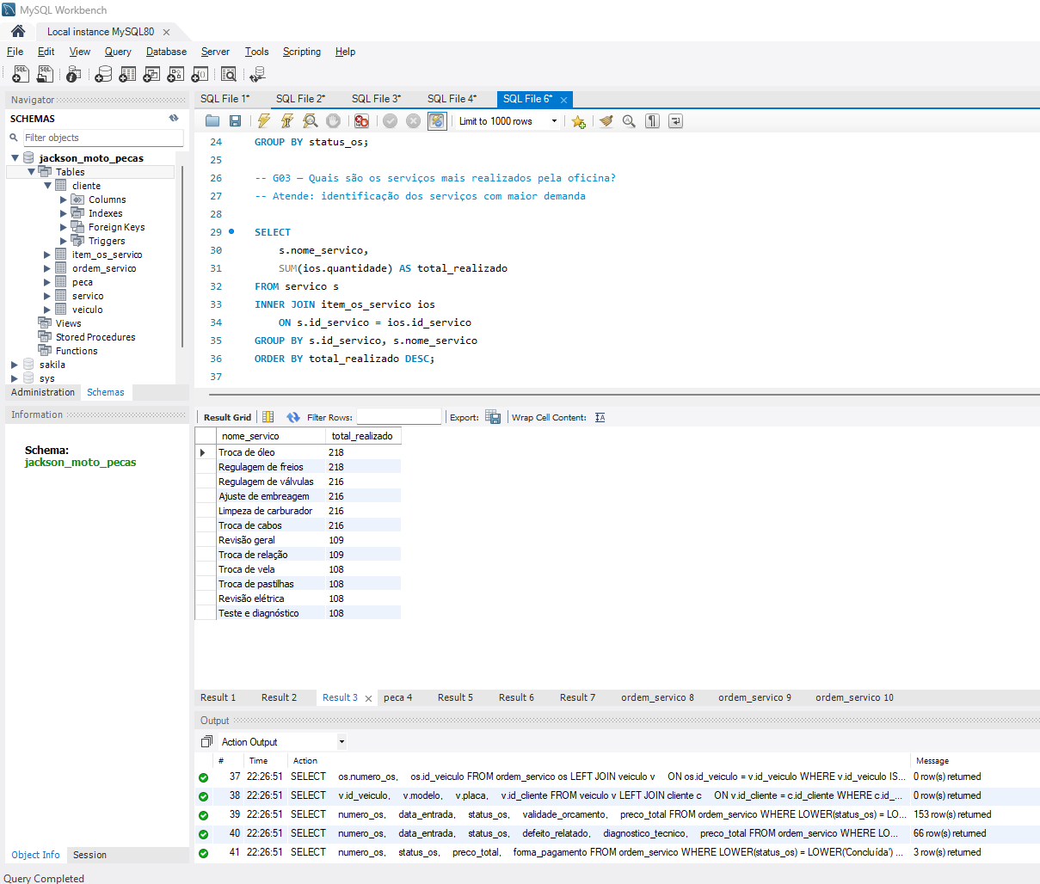

Slide 11
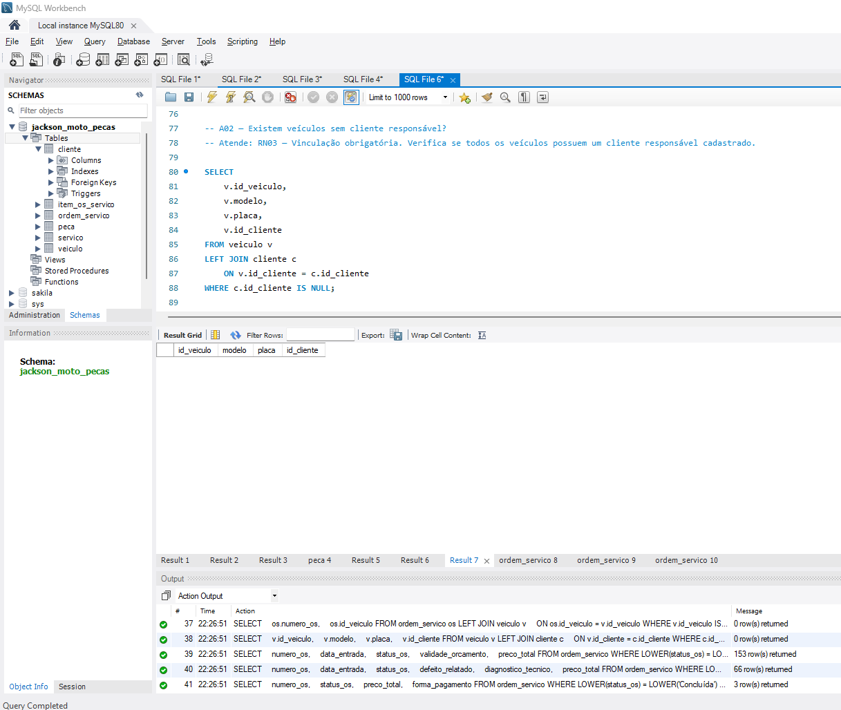
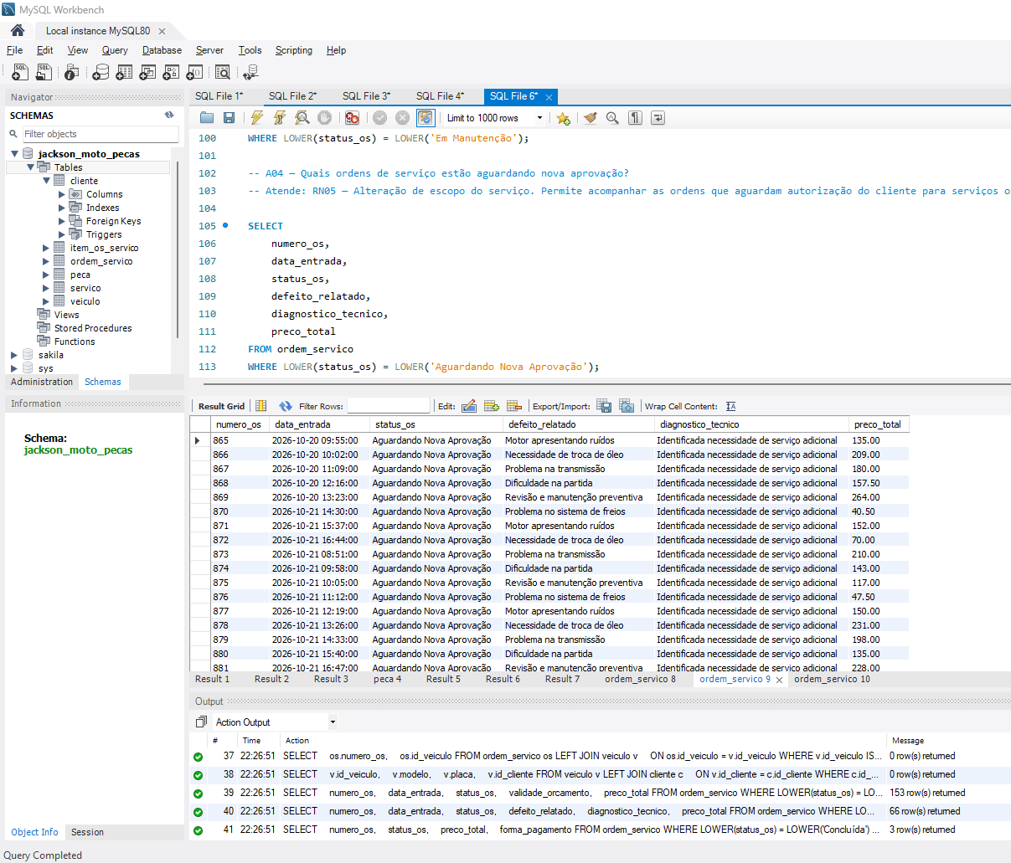

Slide 12
6. Potencial para BI e IA
Evolução Tecnológica
Dashboards de BI
Análise Preditiva com IA
Visualização de KPIs de ticket médio por OS, tempo médio de atendimento e margem de lucro por peça vendida.
Modelos preditivos para compras automáticas de peças conforme sazonalidade e apoio técnico ao mecânico baseado em históricos.
Suporte à Decisão Gerencial
Eficiência Operacional Futura

Slide 13
7. Benefícios Diretos para a Organização
Impacto Real no Negócio
Descongestionamento da Recepção
Zero Ruptura de Estoque
Segurança Jurídica & CDC
Atendimento registrado em menos de 2 minutos (RNF01), liberando o mecânico para focar 100% no trabalho técnico.
Avisos automáticos de estoque mínimo que impedem o atraso da entrega do veículo por falta de peças básicas.
Emissão clara de orçamentos com validade legal e registro formal do prazo de garantia de 90 dias.

Slide 14
JACKSON MOTO PEÇAS
Obrigado! Estamos prontos para a Defesa do Modelo.
Abertura para perguntas do professor e da turma.

